Slide 1

الاختلاف والخلاف بين الرجل والمرأة
Notes:
1

Slide 2



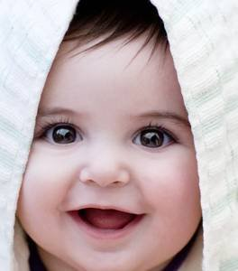

الاتفاقيات
الإلتزام بوقت البرنامج وفترات الاستراحة
دليل وعيك
لاتدع هاتفك المتنقل يشوش أفكار من حولك
الأسئلة والنقاش متاحة في محتوى البرنامج
إبتسامتك و تعاونك دليل حب العمل الجماعي
تأقلمك مع المدرب و تنفيذ التمارين يسهل
استيعاب المادة العلمية

Slide 3
تعارف
1
الإسم
2
العمل
3
لماذا ؟

Slide 4
محاور الدورة
هدف معرفه الفروق بين الرجل والمرأة
الفروق بين دماغى الرجل والمرأة
الفروق الأساسية بين طبيعتي الرجل والمرأة
الفروق بين شخصيتي الرجل والمرأة
سيكولوجية المرأة في التعامل مع المرأة
الفروق بين الرجل والمرأة في طريقة التفكير والمعرفة

Slide 5
محاور الدورة
الحاجات العاطفية الأساسية للرجل والمرأة
مفهوم الخلافات
أسباب المشاكل الزوجية
خطوات في طريق حل المشكلة الزوجية
قواعد للتعامل مع المشاكل الزوجية
كيف تعالج المشاكل الزوجية

Slide 6

الهدف العام للبرنامج التدريبي
هو برنامج تدريبى يهدف إلى التعرف على الاختلاف ووجهات الخلاف بين الرجل والمرأة والفروق بينهم عقليا وفكريا وعضويا والتعرف أيضا على الخلافات الزوجية وكيفية حلها .

Slide 7
الأهداف التفصيلية للبرنامج التدريبي
بنهاية هذا البرنامج التدريبي نتوقع أن المشاركون قد حققوا النتائج الآتية (بمشيئة الله )
التعرف على الفرق بين دماغى الرجل والمرأة .
التعرف على الفروق الأساسية بين طبيعتى الرجل والمرأة .
التعرف على الفروق بين شخصيتى الرجل والمرأة .
التعرف على سيكلوجية المرأة في التعامل مع الرجل .
التعرف على الفرق بين الرجل والمرأة في التفكير .
التعرف على الحاجات الأساسية لكلا من الرجل والمرأة .
التعرف على مفهوم الخلافات .
التعرف على أسباب المشاكل الزوجية.
التعرف على طرق حل المشكلة الزوجية.
التعرف على قواعد للتعامل مع المشاكل الزوجية.
التعرف على كيف تعالج المشاكل الزوجية.

Slide 8

لنبدأ البرنامج

Slide 9
الفرق بين الرجل والمرأة

Slide 10
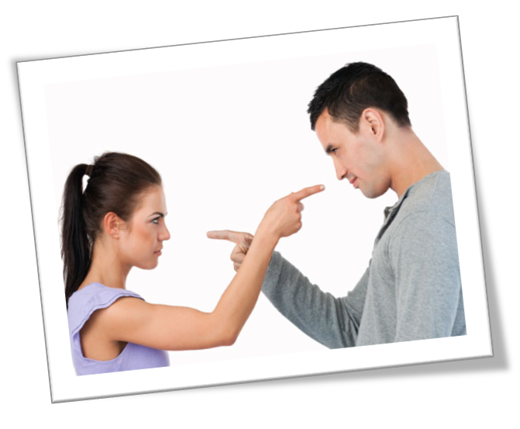
هدف معرفه الفروق بين الرجل والمرأة
لكن حين يصبح كل رجل وامرأة قادراً على احترام وقبول الاختلافات الطبيعية بينهما فتلك هي أفضل فرصة لنمو الحب بينهما
تختلف طبيعة كل من الرجل والمرأة اختلافاً حقيقياً في كل جوانب الحياة
يستطيع كل منهما قبول نفسه، وقبول شريكه بطبيعته المختلفة عنه

